Slide 1

স্বাগতম

Slide 2
শিক্ষক পরিচিতি
নামঃনাজমা আক্তার
পদবীঃসহকারি শিক্ষক
বিদ্যালয়ের নামঃনিয়ামতপুর সরকারি প্রাথমিক বিদ্যালয়,সদর,সুনামগঞ্জ।

Slide 3
পাঠ পরিচিতিঃ
শ্রেণিঃ পঞ্চম
বিষয়ঃ গনিত
পাঠঃ সময়
বিশেষ পাঠঃ ক্যালেন্ডার
সময়ঃ ৪৫ মিনিট
তারিখঃ 11/০3/২০20 ইং

Slide 5
শিখনফলঃ
আজকের পাঠ শেষে শিক্ষার্থীরা-
২৫.১.১ বাংলা সালের কোন মাসে কত দিন বলতে পারবে।
২৫.১.২ ইংরেজি সালের কোন মাস কত দিন বলতে পারবে।

Slide 6
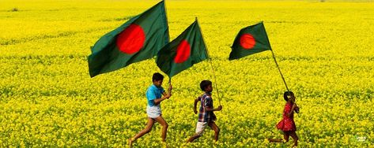
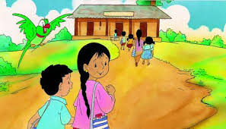

Slide 7
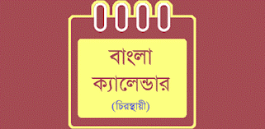
চলো আমরা বাংলা বারো মাসের নাম ও দিনের সংখ্যা দেখি ও সরবে পড়ি-

Slide 8
১৪২৬ সালের বাংলা ক্যালেন্ডার
১ | বৈশাখ | ৩১
২ | জ্যৈষ্ঠ | ৩১
৩ | আষাঢ় | ৩১
৪ | শ্রাবণ | ৩১
৫ | ভাদ্র | ৩১
৬ | আশ্বিন | ৩০
৭ | কার্তিক | ৩০
৮ | অগ্রহায়ণ | ৩০
৯ | পৌষ | ৩০
১০ | মাঘ | ৩০
১১ | ফাল্গুন | ৩০
১২ | চৈত্র | ৩০
মাস
দিনের সংখ্যা

Slide 9
প্রশ্নের উত্তর বলঃ
বাংলা ক্যালেন্ডারে ১ বছরে কত দিন?
উউ
উঃ৩৬৫দিন
বাংলা ক্যালেন্ডারে ৩০ দিনে মাস কয়টি?
উঃ৭টি
বাংলা ক্যালেন্ডারে ৩১ দিনে মাস কয়টি?
উঃ৫টি

Slide 10
2019সালের ইংরেজি ক্যালেন্ডার
 | মাস | দিনের সংখ্যা
১ | জানুয়ারি | ৩১
২ | ফেব্রুয়ারি | ২৮
৩ | মার্চ | ৩১
৪ | এপ্রিল | ৩০
৫ | মে | ৩১
৬ | জুন | ৩০
৭ | জুলাই | ৩১
৮ | আগস্ট | ৩১
৯ | সেপ্টেম্বর | ৩০
১০ | অক্টোবর | ৩১
১১ | নভেম্বর | ৩০
১২ | ডিসেম্বর | ৩১

Slide 11

দলীয় কাজঃ
সবাই মিলে প্রশ্নের উত্তরগুলো বের কর এবং লিখ।
ইংরেজি ক্যালেন্ডারে ১ বছরে কত দিন?
ফেব্রুয়ারি মাসে কয়টি দিন রয়েছে?
ডিসেম্বর মাসে কয়টি দিন রয়েছে?

Slide 12
এখন উত্তরগুলো বলিঃ
ইংরেজি ক্যালেন্ডারে ১ বছরে কত দিন?
উঃ৩৬৫দিন
ফেব্রুয়ারি মাসে কয়টি দিন রয়েছে?
উঃ২৮দিন
ডিসেম্বর মাসে কয়টি দিন রয়েছে?
উঃ৩১দিন

Slide 13
মুল্যায়ন

Slide 14
বৈশাখ মাস
মার্চ মাস
এপ্রিল মাস
৩১দিন
৩০ দিন
৩১ দিন

Slide 15
বাড়ির কাজ
বাংলা ক্যালেন্ডারের সাথে ইংরেজি ক্যালেন্ডারের মিল ও অমিল গুলো কী?

Slide 16
চলো সবাই একসাথে একটি ছড়া 3 বার পড়ি -
৩০ দিনে হয় মাস সেপ্টেম্বর,
এইরূপ এপ্রিল,জুন আর নভেম্বর।
২৮ দিনে মাস ফেব্রুয়ারি ধরি,
১দিন বাড়ে তার চতুর্থ বৎসরে।
অবশিষ্ট ৭ মাস ৩১ দিনে ,
এই রূপে ইংরেজি মাস সকলে ধরে।

Slide 17

ধন্যবাদ

